Slide 1
net.Console 3.1
The net.Console
User Manual
Gebruiksaanwijzing
Notes:
<number>

Slide 2
Content
Starten, aan-en uitloggen
De werking
Stap voor stap
Een oproep beantwoorden
Een oproep verbreken
Een oproep initiëren
Een oproep doorverbinden met consultatie
Een oproep blind doorverbinden
Een oproep parkeren
Een oproep gericht parkeren
Een kettinggesprek initiëren
www.escaux.com
Notes:
<number>

Slide 3
Starten, aan - en uitloggen
www.escaux.com
Notes:
<number>

Slide 4
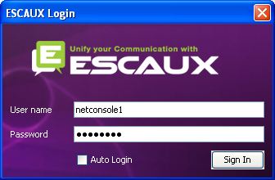
Identificeren en aanloggen
Vooraleer je oproepen kan ontvangen , moet je je eerst identificeren en dan aanloggen.
Authentication window
www.escaux.com

Slide 5



Aan – en uitloggen
Uitgelogd : geen algemene of privéoproepen
Pauzed: geen algemene oproepen, alleen privéoproepen. Deze status geeft je de mogelijkheid oproepen te beëindigen alvorens uit te loggen.
aangelogd: general en privéoproepen
Drukken om naar pauze te gaan
Uitloggen
Aanloggen
www.escaux.com
Terug naar pauze
Notes:
<number>

Slide 6
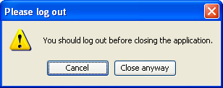

De toepassing sluiten
Het is aangeraden om uit te loggen vooraleer de toepassing te sluiten. Indien je uitlogt vanuit de ‘pauze’ of ‘aanlog’ status, verschijnt er een waarschuwing.
Indien je toch uitlogt , zal de toepassing proberen om de telefoon uit de wachtrij te verwijderen , maar het is toch aangeraden om uit te loggen vooraleer de toepassing te sluiten.
www.escaux.com
Notes:
<number>

Slide 7
De werking
www.escaux.com
Notes:
<number>

Slide 8
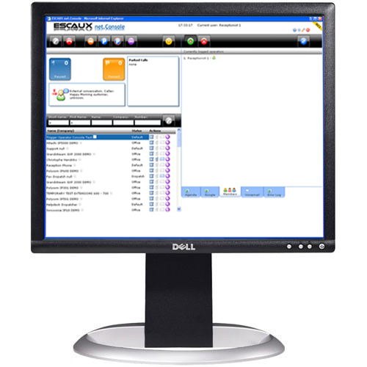
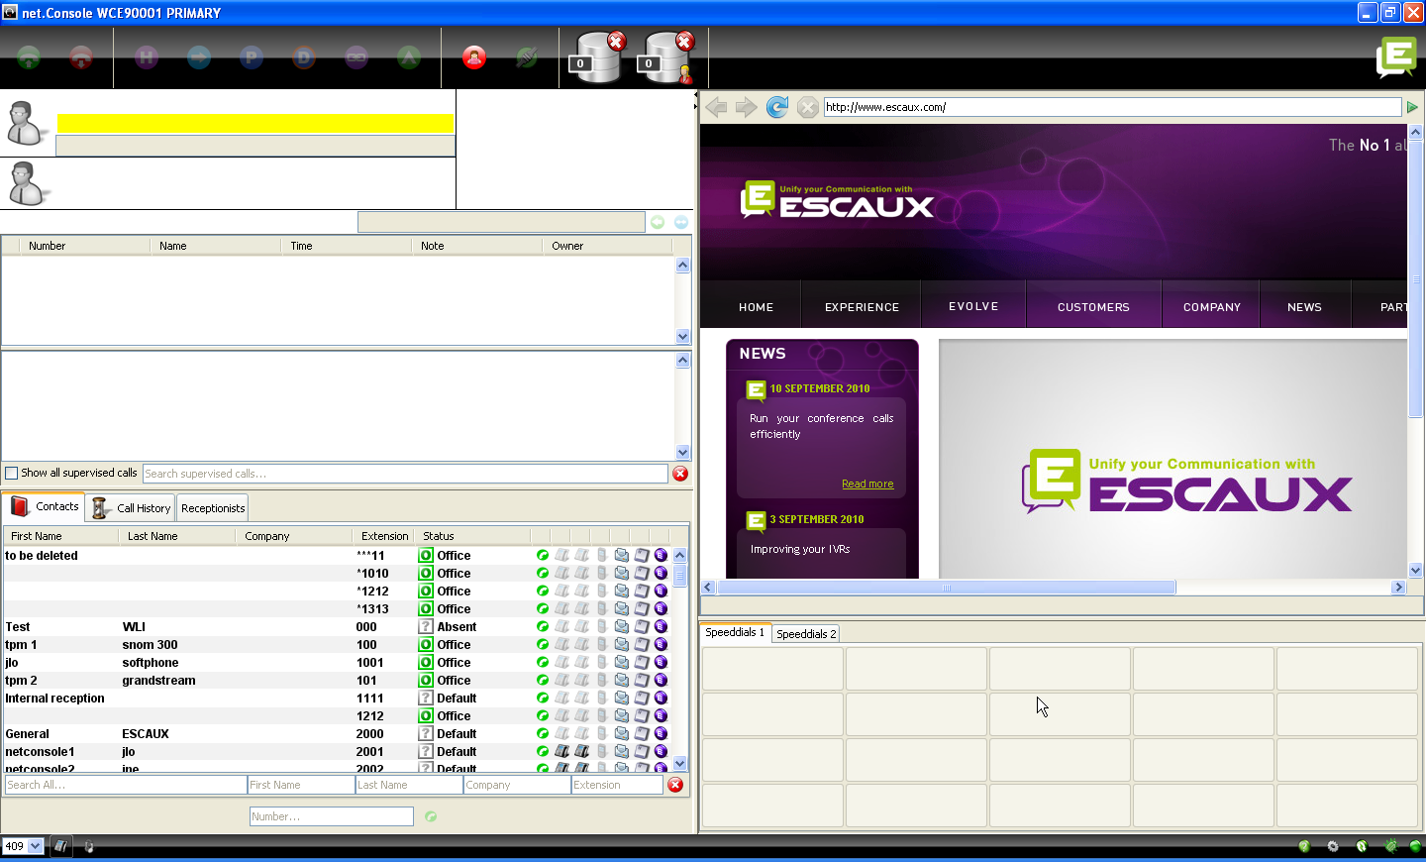
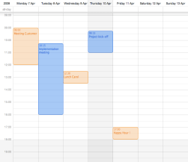

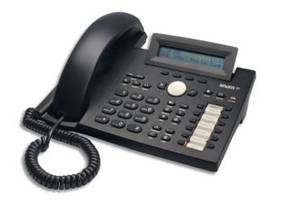

Your desktop
De net.Console‏
telefoon
Hoofdtelefoon (optioneel)‏
www.escaux.com
Notes:
<number>

Slide 9
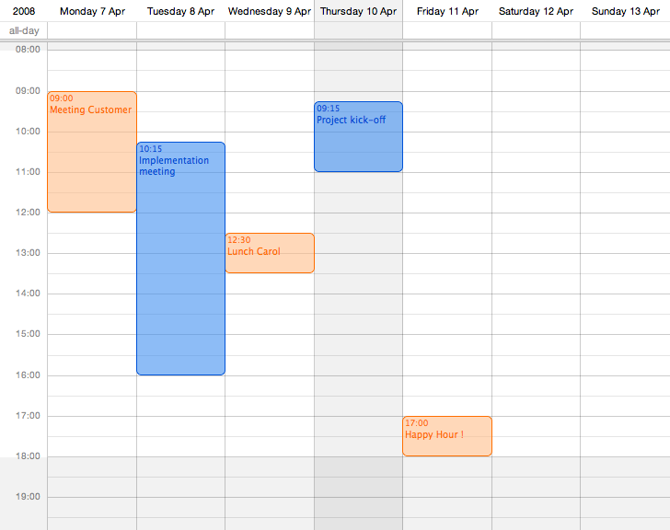
Scherm lay-out
Linkerhelft
Rechterhelft
www.escaux.com
Notes:
<number>

Slide 11
Handset of hoofdtelefoon
Werken met behulp van een hoofdtelefoon of een handset.
Doorschakelen is enkel mogelijk wanneer je uitgelogd bent.
www.escaux.com

Slide 13
Focus Web Plugin
Focus op de webcomponent
Focus op de hoofdtoepassing
De toetsenbordingangen kunnen ofwel opgevangen worden door de net.Console of door de ingesloten browser component.
De webcomponent zal alle keyboardshortcuts opvangen als het focus heeft en wordt aangeduid door een leeslijn die de webcomponent omringt.
www.escaux.com
Notes:
<number>

Slide 14
Miniwerkbalk
Status van de serververbinding
Documentatie
Sync contacten
Voorkeuren
Stuur een bug rapport
www.escaux.com

Slide 15
Controlegedeelte
De verschillende controletoetsen zijn contextgevoelig
  Enkel de gekleurde toetsen zijn actief
Verbreken
Doorschakelen
Gericht parkeren
Kamperen
Pauze
Persoon
lijke wachtrij
Aanvaarden
In wacht zetten
Parkeren
Kettingoproep
Uitloggen
Algemene wachtrij
www.escaux.com
Notes:
<number>

Slide 16




Control e gedeelte
De kleur van de wachtrij verandert naargelang het aantal oproepen in wacht
0 oproepen
1 of 2 oproepen
3 of 4 oproepen
5 of meer oproepen
www.escaux.com
Notes:
<number>

Slide 17
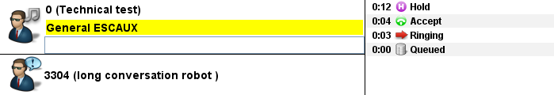
Lijn status gedeelte
Status lijn 1
Nummer en naam beller
Info oproepnummer
Historiek lijn 1
Status lijn 2
Oproepnummer en naam
Lijn 2 wordt enkel gebruikt bij gesprekken
doorverbonden met consultatie.
www.escaux.com
Notes:
<number>

Slide 18
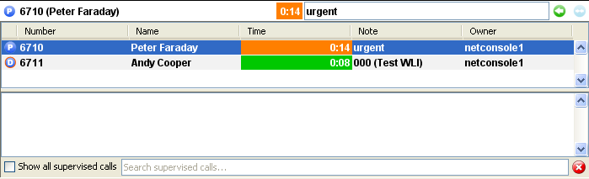
Toezichtsgedeelte
Oproepen onder toezicht
Oproepen in de persoonlijke wachtrij
www.escaux.com
Notes:
<number>

Slide 19
Toezichtsgedeelte
Geselecteerde lijn
Update nota
Een oproep terugnemen of
koppelen
60% van de max.wachttijd : oranje
80% van de max.wachttijd : roop
100% van de max. wachttijd : auto-return
Type van oproep onder toezicht
Indien geselecteerd worden de oproepen van andere operatoren ook getoond
Zoeken in oproepen onder toezicht en in de wachtrij
Zoekveld vrijmaken
www.escaux.com
Notes:
<number>

Slide 20



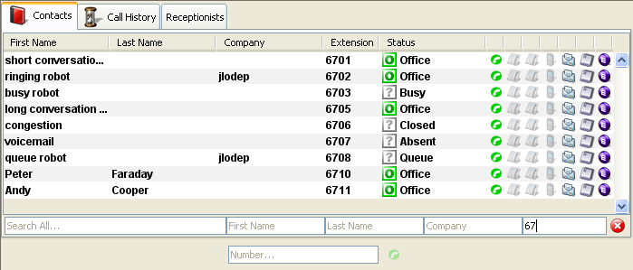
Contacten
Door het telefoonboek scrollen via de up/down toetsen
Vrij
Klik 2 x op de lijn om een intern nummer te bellen
Niet aangesloten
In gesprek
Auto-search tijdens het typen
Zoekveld vrijmaken
Bel om het even welk nummer
Verfijn je opzoeking
www.escaux.com
Notes:
<number>

Slide 21
Contacten
Klik 1 x om een mail te sturen
Intentionele
status
Klik 1 X om een uitbreiding te bellen
Vrij
Niet aangesloten
In gesprek
Klik 1 x om een mobiel nummer te bellen
Status van het toesenbord
Bron
www.escaux.com
Notes:
<number>

Slide 22
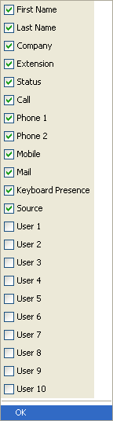
Contacten – aanpassing van de display v/d kolommen
Klik rechts op het kolomhoofd om specifieke telefoonboekkolom
men te tonen of te verbergen.
Notes:
<number>

Slide 23
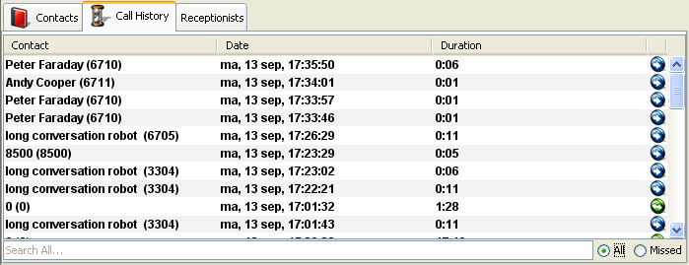
Oproephistoriek
Klik rechts op de header om kolommen te tonen of te verbergen
Geplaatst, beantwoord of gemist
Klik 2 x op het nummer om een intern nummer te bellen
Zoek de oproephistoriek
Toon alle of enkel de gemiste oproepen
www.escaux.com

Slide 24
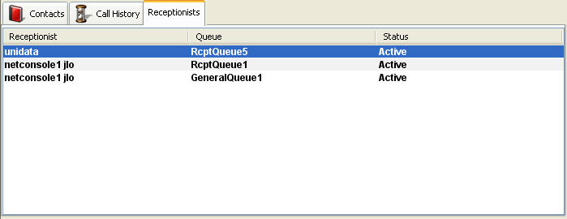
Receptionist
Klik rechts op de header om kolommen te tonen of te verbergen
Toon de status van je collega’s
Status veld
www.escaux.com

Slide 25
Stap voor stap
www.escaux.com
Notes:
<number>

Slide 26





Een oproep beantwoorden
De oproep komt de algemene wachtrij binnen
De teller van de wachtrij loopt op
De telefoon rinkelt
Lijn 1 toont een inkomende oproep
“Aanvaard” toets brandt
De oproep aanvaarden
  Via muisklik op “Aanvaard toets”
  Of via de “Enter” toets
Lijn 1 status symbool verandert in ‘in gesprek’
Controle toetsen geven de gesprekstatus weer
www.escaux.com

Slide 27



Een oproep verbreken
“Verbreek” toets brandt.
Verbreek de oproep
  Via muisklik op “verbreek” toets
  Of via de ‘F2’ toets
Lijn 1 status symbool verandert in stationair
De controle toets geeft de stationaire status weer
Noteer dat in de stationaire status de ‘ verbreek’ toets nog brandt. Dit laat je toe om oproepen te ‘verbreken’ die, om welke reden dan ook, achterblijven op de SNOM telefoon.
www.escaux.com

Slide 28
Een oproep initiëren
Verschillende mogelijkheden om een gesprek te initiëren :
Toets het nummer in op de telefoon
Klik 2 x op de telefoonboektoets
Selecteer via de muis de telefoonboektoets en druk op ‘ENTER’
Klik 1 x op het bellen , telefoon of mobiel icoon
op de telefoonboektoets
Toets het nummer in het nummerveld in en druk op ‘ENTER’
Selecteer een Speed dial
www.escaux.com
Notes:
<number>

Slide 29



Een oproep ( niet ) in wacht zetten
De oproep is in ‘in gesprek’ status
“Wacht” toets brandt
Oproep in wacht zetten
  Via muisklik op ‘wacht’ toets
  Of via “Enter” toets
Lijn 1 status icoon verandert in ‘in wacht’
“Hold” toets is ingedrukt
Wachtfunctie ongedaan maken
  Via muisklik op “wacht” toets
  Of via “Enter” toets
Lijn 1 status icoon verandert terug in
‘in gesprek’
www.escaux.com

Slide 30

Gesprek blind doorverbinden
De oproep is in gesprek status
Zoek het contact in het telefoonboek
  Indien de zoekfunctie slechts 1 enkel resultaat oplevert, vangt het gesprek dat blind doorverbonden is, dadelijk aan (beste optie)
  Indien de zoekfunctie verschillende oplossingen biedt, wordt de blinde doorverbinding doorgevoerd nadat het nummer manueel gebeld is.
Oproep “wordt doorverbonden” wordt getoond in het toezichtsgedeelte .
Wanneer de ontvanger de oproep aanvaardt, verdwijnt de lijn uit het
toezichtsgedeelte
5. Indien de ontvanger niet antwoordt :
  Neem het gesprek manueel terug om de doorverbinding te beëindigen ( zie later)
  Er gebeurt een auto-return na een timeout (de oproep komt de persoonlijke wachtrij binnen)
www.escaux.com

Slide 31
Een blinde doorverbinding naar een nummer in gesprek
Bij de meeste consoletoepassingen waarbij een gesprek doorverbonden wordt met consultatie , resulteert een blinde transfer naar een nummer in gesprek in een verloren oproep.
Wanneer bij de net.Console het oproepnummer in gesprek is, wordt de uitgaande oproep beëindigd en wordt het originele gesprek in wacht gezet.
Dit geeft de consolegebruiker waarvan het gesprek doorverbonden wordt met consultatie de mogelijkheid om de beller terug te nemen.
www.escaux.com

Slide 32
Gesprek doorverbinden met consultatie (1)
De oproep is ‘in gesprek’ status
Plaats de beller in wacht
Zoek het contact in het telefoonboek
  Indien de zoekactie slechts 1 enkel resultaat oplevert, wordt de transfer met consultatie onmiddellijk uitgevoerd. ( beste optie )
  Indien de zoekactie verschillende antwoorden oplevert, wordt de transfer uitgevoerd nadat manueel een nummer gebeld is.
De oproeper verschijnt als lijn 2
www.escaux.com

Slide 33

Gesprek doorverbinden met consultatie(2)
Nu toont de controletoets de volgende opties
Zet de transfer met consultatie om in een blinde transfer
Parkeer lijn 1 direct op de uitbreiding van lijn 2
Verbreek lijn 2
Parkeer lijn 1
Kampeer lijn 1 op de uitbreiding van lijn 2
Verbreek lijn 2 en
verbreek wachtfunctie lijn 1
www.escaux.com

Slide 34

Gesprek doorverbinden met consultatie (3)
Wanneer die persoon die opgebeld wordt de oproep accepteert , tonen de controletoetsen de volgende opties :
Nadat de doorverbinding met consultatie bevestigd is, verdwijnt de oproep van de net.Console.
Bevestig de doorverbinding met consultatie
Kettingoproep (zie later)
Verbreek lijn 2
www.escaux.com

Slide 35
Doorverbinding met consultatie(4)
Door het gebruik van de toetsenbord shortcuts kan u veel efficiënter werken.
Voorbeeld: doorverbinding met consultatie
“Enter” om het inkomend gesprek te accepteren
“Enter” om de beller in wacht te zetten
Begin te typen in het telefoonboek totdat u het
unieke resultaat vindt.
“Enter” om de doorverbinding te bevestigen
Enter, Enter, search, Enter
www.escaux.com

Slide 36
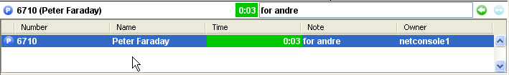
Een oproep terugnemen
Wanneer u niet in gesprek bent ,is het mogelijk een oproep terug te nemen die zich in de toezichtsrij of de persoonlijke wachtrij bevindt.
Wanneer u een oproep terugneemt , zal om het even welk inkomend gesprek terug in de wachtrij terecht komen.
Om een oproep terug te nemen, selecteert u de lijn en drukt u op de terugneem toets.
Terugneem toets
www.escaux.com

Slide 37



Automatisch terugkeren van een oproep
Een oproep in het toezichtsgedeelte zal automatisch terugkeren naar de net.Console operator na een vooraf ingestelde time-out.
Deze oproep zal in de persoonlijke wachtrij van de operator terecht komen.
< 60%
60% - 80%
> 80%
www.escaux.com

Slide 38

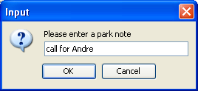

Een oproep parkeren
Ga als volgt te werk om een oproep te parkeren :
  Druk op de “Parkeer” toets of “F7”.
  Er verschijnt een venster waarin je een parkeer nota kan formuleren.
  De oproep wordt getoond iin het toezichtsgedeelte evenals de gefomuleerde nota.
“Park”
icoon
www.escaux.com

Slide 39
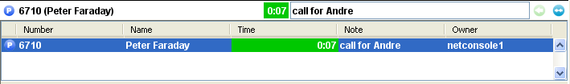
Een oproep koppelen
Ga als volgt te werk om een inkomende oproep te verbinden met een geparkeerde oproep:
  Accepteer de inkomende oproep
  Selecteer de geparkeerde oproep
  Druk op de “koppel” toets
Koppel toets
www.escaux.com

Slide 40
Geavanceerde functies – enkel X900
www.escaux.com

Slide 41


Gericht parkeren
Ga als volgt te werk om een gericht geparkeerd gesprek uit te voeren op de uitbreiding van een bepaalde gebruiker :
  Druk op de “Gericht parkeren” toets of “F8”
  Bel de uitbreiding van de gebruiker in met behulp van een methode naar keuze.
  De oproep verschijnt in het toezichtsgedeelte.
“Parkeer”
icoon
www.escaux.com

Slide 42
Terugvinden van een gericht geparkeerd gesprek
Om een gericht geparkeerd gesprek terug te vinden , belt de gebruiker simpelweg *55<ext> vanaf elk toestel, <ext> als het zijn persoonlijke uitbreiding betreft.
Het resultaat is dat het gericht geparkeerd gesprek verdwijnt uit het toezichtsgedeelte.
www.escaux.com

Slide 43

Verander een gesprek doorverbonden met consultatie in een gekampeerd gesprek
In het geval dat de opgeroepene in gesprek is tijdens een gesprek dat doorverbonden wordt met consultatie , dan kan dit gesprek gekampeerd worden op de uitbreiding van de opgeroepene.
  Druk op de “Kampeer” toets of “F10”
  De oproep verschijnt in het toezichtsgedeelte.
www.escaux.com

Slide 44
Een kettinggesprek opzetten (1)
Een kettinggesprek opzetten is gelijkaardig aan een gesprek doorverbinden met consultatie. Het enige verschil bestaat eruit dat op het einde van het gesprek tussen de beller en de
opgeroepene , de beller terugkeert naar de operator.
Een kettinggesprek geeft de operator de mogelijkheid om de beller in contact te brengen met verschillende mensen zonder dat de beller hierbij verplicht wordt om verschillende oproepen te doen naat het algemeen nummer.
www.escaux.com

Slide 45
Een kettinggesprek opzetten (2)
Om een kettinggespek op te zetten dient exact dezelfde procedure gevolgd te worden als bij gesprek doorverbinden met consultatie, behalve wanneer de opgeroepene de oproep accepteert, bevestig de doorverbinding dan door op de “ketting” toets te drukken in plaats van op de “doorverbind” toets.
Nadat het kettinggesprek opgezet is, zal de oproep in toezichtsgedeelte verschijnen.
Wanneer de oproep verbroken wordt, wordt de beller terug naar de persoonlijke wachtrij van de operator gestuurd.
Dit biedt de mogelijkheid om de oproep met een ander contact
door te verbinden of een kettinggesprek op te zetten met een andere persoon.
Ketting toets
www.escaux.com

Slide 46
De werking aanpassen
www.escaux.com
Notes:
<number>

Slide 47
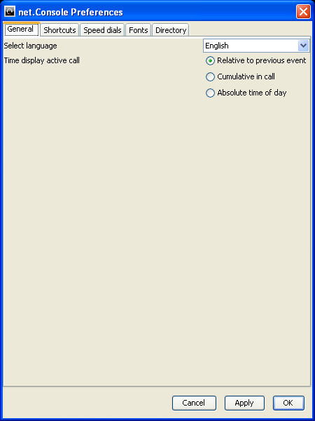
Scherm voorkeuren
Algemeen
Snelkoppelingen
Snelkiesnummers
Lettertypes
Telefoonboeken
www.escaux.com

Slide 48
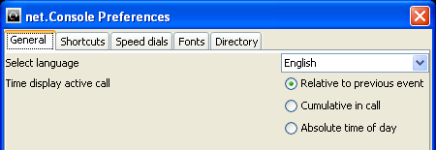
Algemene voorkeuren
Kies de taal van de interface
Tijdsnotering in de historiek van lijn 1
www.escaux.com

Slide 49
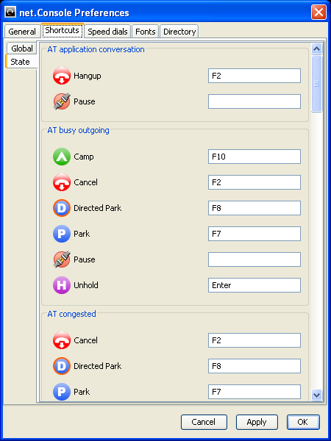
Toetsenbordsnelkoppelingen
Status snelkoppelingen
De definitie van de snelkoppeling van het toetsenbord is specifiek aan de context van de status.
Er bestaan een paar voorgedefinieerde snelkoppelingen voor het toetsenbord.
Algemene snelkoppelingen
Algemene snelkoppelingen zijn niet afhankelijk van de status en nemen de snelkoppelingen die eigen zijn aan de status over.
Standaard leeg
www.escaux.com

Slide 50
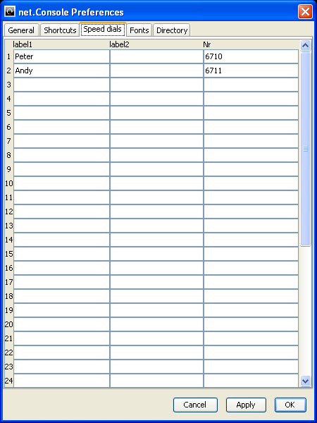
Snelkiesnummers
Label 1: typische voornaam
Label 2: typische achternaam
Nr: telefoonnummer
www.escaux.com

Slide 51
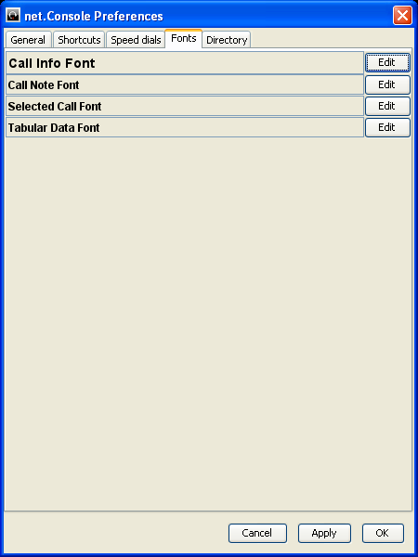
Definieer de grootte van de lettertypes
www.escaux.com

Slide 52
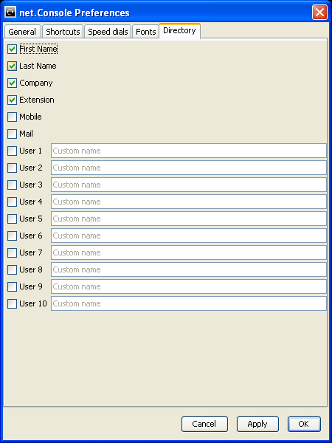
Telefoonboek kolommen
Toon of verberg de telefoonboekkolommen.
Voeg een klantlabel toe aan het gebruikersveld.
www.escaux.com

Slide 53
Problemen
www.escaux.com
Notes:
<number>

Slide 54
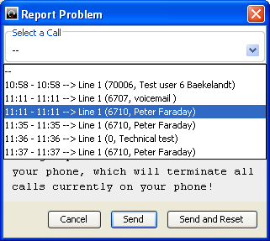
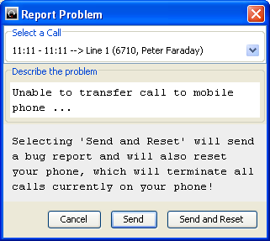
Een probleem melden
Klik om het bug rapport te openen
Selecteer de beïnvloede oproep
Beschrijf het probleem
www.escaux.com

Slide 55
Overtollige functie
De bijbehorende console service van ESCAUX kan als een redundante service beschouwd worden aangezien de console op een eerste en tweede server draait.
Elke net.Console klant is zowel aangesloten op de eerste als op de tweede server , maar het systeem werkt of via de eerste server (normale werking) of via de tweede (automatische overschakeling)
Normale werking geconnecteerd via
de eerste server
Werking via de automatische
overschakeling aangesloten
aan de tweede server.
www.escaux.com

Slide 56
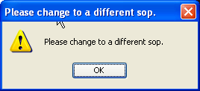

Overtollige functie
In het geval er een probleem is met de eerste server, zullen de volgende acties ondernomen worden :
  Alle oproepen die binnenkomen via de gateway zullen naar de tweede server gestuurd worden.
  Elke net.Console werkpost krijgt een waarschuwing om over te schakelen naar de tweede server. Door “OK” te klikken zal de net.Console klant niet dadelijk overschakelen naar de tweede server. Dit biedt de mogelijkheid om de oproepen te behandelen
( indien dit nog mogelijk is) die nog achterblijven op de eerste server.
  In de miniwerkbalk verschijnt een bijkomend icoon.
  Door op dit automatisch overschakelen icoon te drukken wordt de feitelijke overschakeling naar de tweede server uitgevoerd.
Klik om naar de tweede server over te schakelen
www.escaux.com

